Slide 1
Το γενετικό υλικό οργανώνεται σε χρωμοσώματα

Slide 2
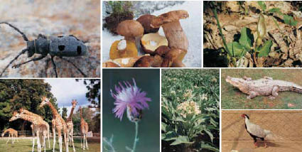
Οι οργανισμοί εμφανίζουν συγκεκριμένα δομικά χαρακτηριστικά και επιτελούν συγκεκριμένες λειτουργίες .

Slide 3
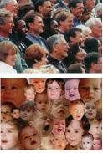
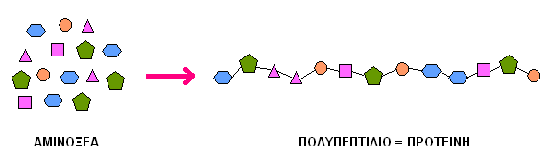
  Υπεύθυνες οργανικές ενώσεις του κυττάρου για τις παραπάνω ιδιότητες είναι οι πρωτεΐνες.
Η δράση τους εξαρτάται από τη σειρά των αμινοξέων.
Tόσο όμοιοι και τόσο
διαφορετικοί.

Slide 4

    Τη σειρά των αμινοξέων στις πρωτεΐνες ενός οργανισμού και συνεπώς τις ιδιότητες του τις καθορίζει το DNA .
DNA
To DNA περιέχει τις γενετικές πληροφορίες σε συγκεκριμένα τμήματά του, τα γονίδια.
Βέβαια, στην έκφραση των ιδιοτήτων ενός οργανισμού σημαντικό ρόλο, εκτός από τα γονίδια, παίζει και το φυσικό του περιβάλλον.

Slide 5
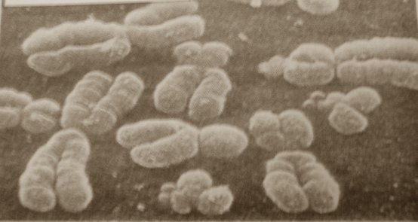
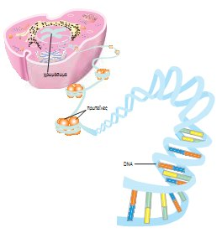
Στα ευκαρυωτικά κύτταρα το γενετικό υλικό εντοπίζεται κυρίως στον πυρήνα .
  Σχηματίζει δομές οι οποίες ονομάζονται χρωμοσώματα .
    Σε ορισμένα στάδια της ζωής του κυττάρου τα χρωμοσώματα γίνονται ορατά ακόμη και με το οπτικό μικροσκόπιο .
    Κάθε χρωμόσωμα δομείται κυρίως από DNA το οποίο συσπειρώνεται με τη βοήθεια πρωτεΐνών .

Slide 6
Τα χρωμοσώματα και το DNA

Slide 7
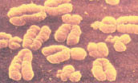
Κάθε χρωμόσωμα αποτελείται από:
DNA Πρωτεΐνες RNA | 27% 67% 6%

Slide 8
Ο αριθμός των χρωμοσωμάτων είναι χαρακτηριστικός για κάθε είδος οργανισμού. Για παράδειγμα, στον άνθρωπο κάθε σωματικό κύτταρο έχει 46 χρωμοσώματα, τα οποία είναι ανά δύο όμοια.
Κάθε ζευγάρι χρωμοσωμάτων που έχουν ίδιο σχήμα και μέγεθος ονομάζονται ομόλογα. Τα ομόλογα χρωμοσώματα περιέχουν γενετικές πληροφορίες που αφορούν τις ίδιες ιδιότητες σε αντίστοιχες θέσεις.

Slide 9
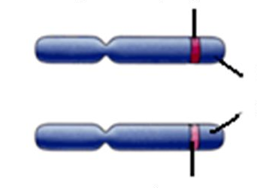
Ομόλογα χρωμοσώματα
Ζεύγος χρωμοσωμάτων με ίδιο σχήμα και μέγεθος
Κάθε ένα ομόλογο χρωμόσωμα περιέχει:
  συγκεκριμένες γενετικές πληροφορίες
  για συγκεκριμένες ιδιότητες
  σε συγκεκριμένες θέσεις
  (αντίστοιχες με το ομόλογό του)
Πληροφορία για χρώμα ματιών
Ομόλογα χρωμοσώματα
Πληροφορία για χρώμα ματιών
Notes:
Πληροφορία για χρώμα ματιών

Slide 10
Για να μελετήσουμε τα ομόλογα χρωμοσώματα, κατασκευάζουμε τον καρυότυπο.
Δηλαδή, αφού τα φωτογραφίσουμε, τα τοποθετούμε σε ζεύγη. Στη συνέχεια, τα ταξινομούμε από τα μεγαλύτερα σε μέγεθος προς τα μικρότερα.
Ο καρυότυπος είναι η απεικόνιση των χρωμοσωμάτων ενός κυττάρου ταξινομημένων σε ζεύγη, κατά ελαττούμενο μέγεθος.
Καρυότυπος ανθρώπου

Slide 11

Οι οργανισμοί των οποίων τα κύτταρα περιέχουν ομόλογα χρωμοσώματα χαρακτηρίζονται ως διπλοειδείς (2n) και είναι συνήθως ανώτεροι οργανισμοί.
  Σε κάθε ζεύγος ομολόγων χρωμοσωμάτων το ένα χρωμόσωμα είναι μητρικής και το άλλο πατρικής προέλευσης.
    Έτσι, κάθε άνθρωπος έχει 23 χρωμοσώματα από τον πατέρα και 23 χρωμοσώματα από τη μητέρα (2x23=46)

Slide 12
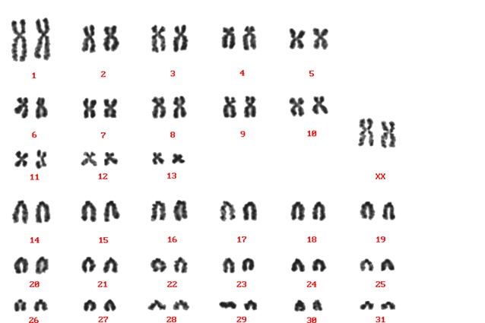
Καρυότυπος αλόγου - Έχει 32 ζεύγη χρωμοσωμάτων

Slide 13
Σε άλλους οργανισμούς, όπως είναι οι προκαρυωτικοί και οι περισσότεροι μονοκύτταροι ευκαρυωτικοί, τα χρωμοσώματα δεν είναι ανά δύο όμοια και δεν μπορούμε να τα τοποθετήσουμε σε ζεύγη. Οι οργανισμοί αυτοί χαρακτηρίζονται ως απλοειδείς (1n).

Slide 14
Απλοειδείς –διπλοειδείς οργανισμοί
ΑΠΛΟΕΙΔΕΙΣ (n)
Έχουν μονά χρωμοσώματα όχι ζεύγη
Προκαρυωτικοί οργανισμοί
Οι περισσότεροι μονοκύτταροι ευκαρυωτικοί
ΔΙΠΛΟΕΙΔΕΙΣ(2n)
Έχουν ζεύγη ομόλογων χρωμοσωμάτων
Πολυκύτταροι ευκαρυωτικοί:
πχ. Άνθρωπος (2x23=46 χρωμοσώματα)

